Slide 1

前言
Android课程
android开发应用核心课程
讲 师
鲜 继 勇
联系电话: 18729308106

Slide 2
第二十六章 Activity深入
Activity启动内部过程分析
Activity四种启动模式
调用其它应用中的Activity
自定义Activity供其它应用调用
ListActivity
自定义半透明窗口

Slide 3
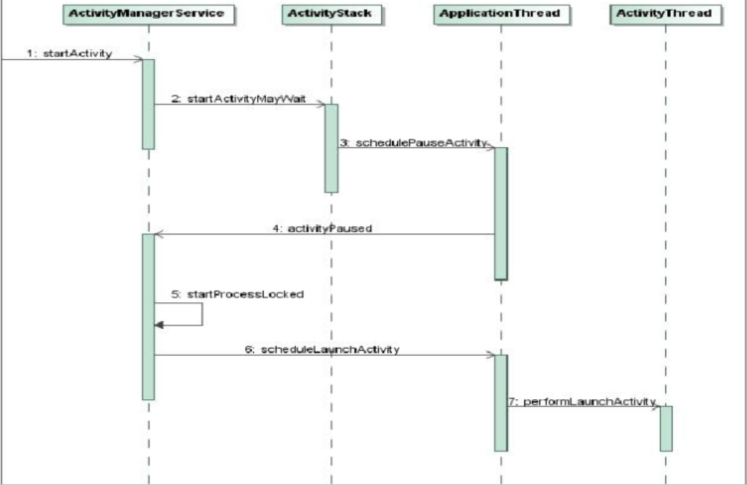
Activity启动分析

Slide 4
Activity启动分析
通过上面的图示分析我们得知：
无论是通过点击应用程序图标来启动Activity，还是通过Activity内部调用startActivity方法来启动新的Activity，都要借助于Android应用程序框架层的ActivityManagerService服务进程。
应用程序框架层中， ActivityManagerService是一个非常重要的接口，它不但负责启动Activity和Service，还负责管理Activity和Service。
ActivityManagerService还借助ActivityStack是来把所有的Activity按照后进先出的顺序放在一个堆栈中；对于每一个应用程序来说，都有一个ActivityThread来表示应用程序的主进程，而每一个ActivityThread都包含有一个ApplicationThread实例，它是一个Binder对象，负责和其它进程进行通信。

Slide 5
Activity四种启动模式
当应用运行起来后就会开启一条线程，线程中会运行一个任务栈，当Activity实例创建后就会放入任务栈中。Activity启动模式的设置在主清单配置文件中，通过配置Activity的属性android:launchMode=""进行设置。
1. Standared模式（默认）
我们平时直接创建的Activity都是这种模式的Activity，这种模式的Activity的特点是：只要你创建了Activity实例，一旦激活该Activity，则会向任务栈中加入新创建的实例，退出Activity则会在任务栈中销毁该实例。
2. SingleTop模式
这种模式会考虑当前要激活的Activity实例在任务栈中是否正处于栈顶，如果处于栈顶则无需重新创建新的实例，会重用已存在的实例，否则会在任务栈中创建新的实例。

Slide 6
Activity四种启动模式
3. SingleTask模式
如果任务栈中存在该模式的Activity实例，则把栈中该实例以上的Activity实例全部移除，调用该实例的newInstance()方法重用该Activity，使该实例处于栈顶位置，否则就重新创建一个新的Activity实例。
4. SingleInstance模式
当该模式Activity实例在任务栈中创建后，只要该实例还在任务栈中，即只要激活的是该类型的Activity，都会通过调用实例的newInstance()方法重用该Activity，此时使用的都是同一个Activity实例，它都会处于任务栈的栈顶。此模式一般用于加载较慢的，比较耗性能且不需要每次都重新创建的Activity。

Slide 7
调用其它应用中的Activity
Activity不能像调用普通Java类一样直接调用，而要通过Intent对象和startActivity方法调用Activity，其中Intent对象用于指定要调用哪个Activity。实际上，Intent对象不仅可以指定本应用程序中的Activity，也可以指定其他应用程序中的Activity。下面将介绍如何利用Intent对象调用其他应用程序中的Activity。

Slide 8
调用一些常用的系统Activity
调用拨号程序。
可以使用如下的代码：
Intent intent= new Intent("com.android.phone.action.TOUCH_DIALER");
调用拨号程序，传入电话号码。
Intent intent = new Intent(Intent.ACTION_DIAL,Uri.parse("tel:号码"));
调用拨号程序，传入电话号码，拨打电话。
Intent intent = new Intent(Intent.ACTION_CALL,Uri.parse("tel:号码"));

Slide 9
调用一些常用的系统Activity
浏览网页。
Android SDK内置的Web浏览器也对外提供了Action，可以通过这个Action来传递一个Web网址，并通过Web浏览器来打开这个Web网址，代码如下：
Intent webIntent = new Intent(Intent.ACTION_VIEW, Uri.parse("网址"));

Slide 10
调用一些常用的系统Activity
查看联系人。
查看联系人的Action是"com.android.contacts.action.LIST_CONTACTS"，下面的代码可以直接显示联系人列表。
Intent contactListIntent = new Intent("com.android.contacts.action.LIST_CONTACTS");

Slide 11
调用一些常用的系统Activity
显示系统设置主界面。
显示系统设置主界面的Action是"android.settings.SETTINGS"，使用下面 的代码来显示系统设置的主界面。
Intent settingsIntent = new Intent("android.settings.SETTINGS");
显示Wifi设置界面。
使用下面的代码来显示Wifi设置界面，Action是"android.settings.WIFI_SETTINGS"。
Intent wifiSettingsIntent = new Intent("android.settings.WIFI_SETTINGS");

Slide 12
调用一些常用的系统Activity
启动处理音频的程序。
可以通过Intent.ACTION_GET_CONTENT动作来选择拥有相同类型的应 用，如下面的代码会显示一个包含所有处理音频的程序列表。
Intent audioIntent = new Intent(Intent.ACTION_GET_CONTENT); audioIntent.setType("audio/*"); startActivity(Intent.createChooser(audioIntent, "提示选择音频程序"));
在上面的代码中通过setType方法设置了应用程序的类型："audio/*"，该类型表示选择系统中所有支持音频功能的应用。

Slide 13
自定义Activity供其它应用调用
在AndroidManifest.xml文件中为Activity定义Action，都是在应用程序内部调用，实际上，这些自定义的Action同样可以在其他应用程序中调用。
<activity android:name=".MyActivity" android:label="MyActivity"> <intent-filter>
<!-- 自定义的Action -->
<action android:name="android.intent.action.MyActivity" />
<category android:name="android.intent.category.DEFAULT"/>
</intent-filter>
</activity>
注意 ： 跨应用的程序部署在同一个的模拟器上，包名一定要不同或者是部署在不同的模拟器上。

Slide 14
自定义Activity供其它应用调用
在其他应用程序中都可以使用下面的代码来调用MyActivity。
Intent intent = new Intent("android.intent.action.MyActivity"); startActivity(intent);

Slide 15
ListActivity
ListActivity类继承Activity类，默认绑定了一个ListView（列表视图）界面组件，并提供一些与列表视图、处理相关的操作。
ListView界面组件中的每一行（row）都可以被选择。我们可以借由设置一个onListItemClick函数，来得到用户正选择了哪一列的信息，并做后续处理。
获得内部默认的ListView ListView lv = getListView();
增添事件：
lv.setOnItemSelectedListener
lv.setOnItemClickListener

Slide 16
自定义半透明窗口
Android应用程序默认的窗口颜色是黑色的，而且不透明。为了使程序的界面更绚丽，可以更换Activity的背景。如果背景图是半透明的，那么就可以很容易实现半透明的Activity。
1、制作一张半透明的背景图。
2、在res\values目录中创建一个xml主题文件，也可以直接在strings.xml中进行定义。
<style name="MyTheme" parent="@android:style/Theme.Dialog">
<item name="android:background">@drawable/background</item>
</style>
3、修改AndroidManifest.xml文件中activity 定义中的属性 android:theme="@style/MyTheme"，引用即可。

